Slide 1



Slide 2



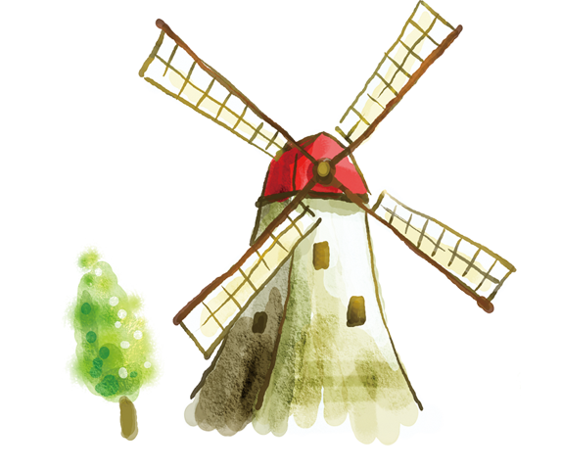
Thứ Ba ngày 26 tháng 2 năm 2025
Tiếng Việt
Bài 10: Khủng long

Slide 3
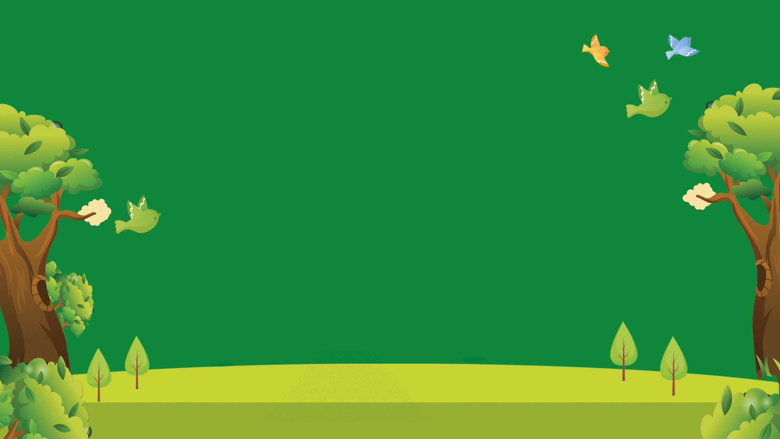

KHỞI ĐỘNG

Slide 4

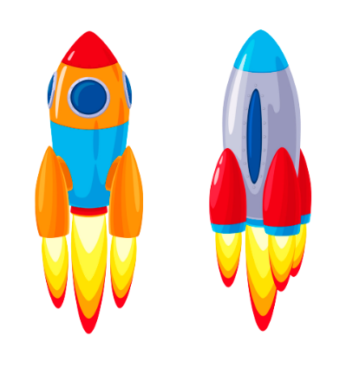
ĐUA TÊN LỬA
Start
Notes:
Ms Huyền Phạm - 0936.082.789 – YOUTUBE: MsPham. Facebook: Dạy và học cùng công nghệ.

Slide 5

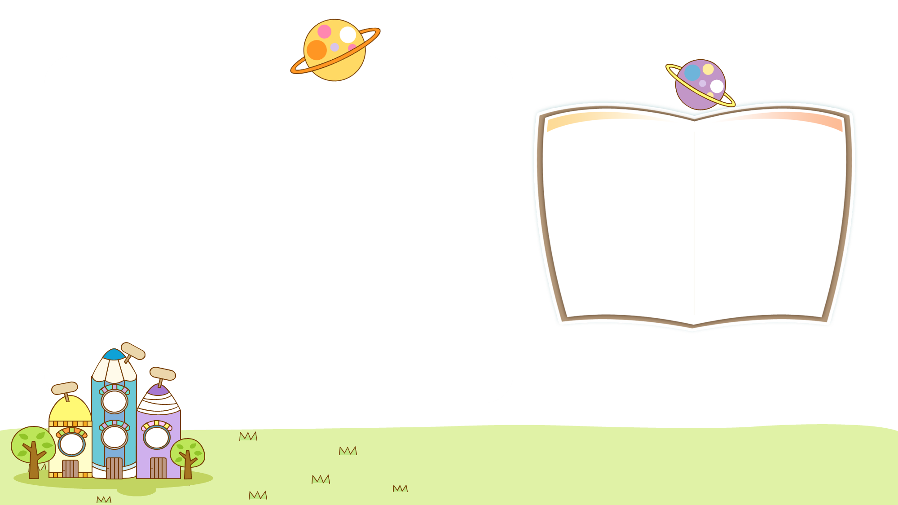
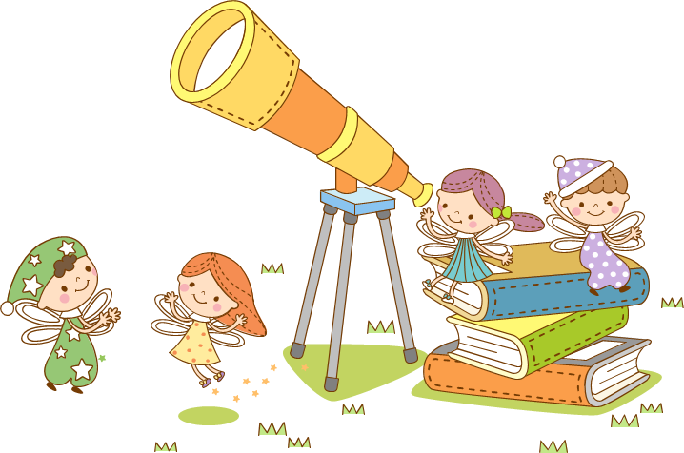
Back
Ai người bóp nát quả cam
Hờn vua đã chẳng cho bàn việc quân
Phá cường địch báo hoàng ân
Dựng lên cờ nghĩa xả thân diệt thù.
TRẦN QUỐC TOẢN
Xem đáp án

Slide 6
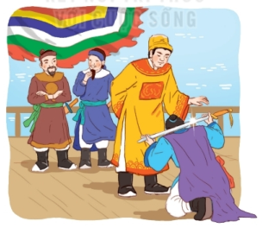
Back
Trần Quốc Toản xin gặp vua để làm gì?
Trần Quốc Toản gặp vua xin đánh giặc.
Xem đáp án

Slide 7
Back
Quả cam trên tay Trần Quốc Toản như thế nào?
Quả cam trên tay Trần Quốc Toản đã bị bóp nát vì ấm ức.
Xem đáp án

Slide 8
Back
Việc vô tình bóp nát quả cam thể hiện điều gì?
Việc làm đó cho thấy Trần Quốc toản là người trẻ tuổi nhưng dũng cảm, có lòng yêu nước.
Xem đáp án

Slide 9


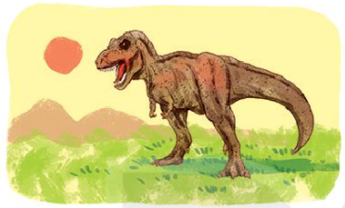
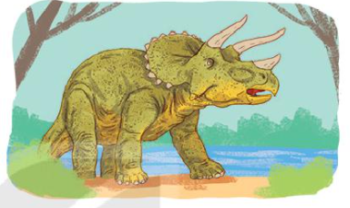

Slide 10

KHỦNG LONG
KHỦNG LONG
Khủng long là loài sinh vật thường sống bầy đàn ở các vùng đất khô. Trong suy nghĩ của nhiều người, khủng long là loài sinh vật khổng lỗ. Nhưng trên thực tế, có loài khủng long chỉ bằng một chú chó nhỏ. Khùng dài thường ăn thịt, cũng có một số loài ăn cỏ.
Chân thẳng và rất khỏe. Vi thế họ có thể di chuyển khắp một vùng rộng lớn để kiếm ăn. Khủng long có khả năng săn mồi tốt nhờ có đôi mắt tinh tường cùng cái mũi và đôi tai thính. Khủng long cũng có khả năng tự vệ tốt nhờ vào cái đầu cứng và cái quất đuôi dũng mãnh.
Trước khi con người xuất hiện, khủng long đã tuyệt chủng. Vì thế, chúng ta sẽ không bao giờ có thể nhìn thấy khủng long thật.
(Theo Bách khoa tri thức về khám phá giới trẻ - Khủng long)

Slide 11
Giải nghĩa từ:
01
Tự vệ
Tự bảo vệ mình
Dũng mãnh
02
Có sức mạnh phi thường
03
Tuyệt chủng
Mất hẳn nòi giống

Slide 12
Tự vệ
Luyện đọc
  1
Dũng mãnh
  2
Tuyệt chủng
  3
Tai thính
  4

Slide 13
Luyện đọc câu dài:
Khủng long là loài sinh vật thường sống thành bầy đàn ở các vùng đất khô. Trong suy nghĩ của nhiều người, khủng long là loài sinh vật khổng lồ.

Slide 14


KHỦNG LONG
Khủng long là loài sinh vật thường sống bầy đàn ở các vùng đất khô. Trong suy nghĩ của nhiều người, khủng long là loài sinh vật khổng lỗ. Nhưng trên thực tế, có loài khủng long chỉ bằng một chú chó nhỏ. Khùng dài thường ăn thịt, cũng có một số loài ăn cỏ.
Chân thẳng và rất khỏe. Vi thế họ có thể di chuyển khắp một vùng rộng lớn để kiếm ăn. Khủng long có khả năng săn mồi tốt nhờ có đôi mắt tinh tường cùng cái mũi và đôi tai thính. Khủng long cũng có khả năng tự vệ tốt nhờ vào cái đầu cứng và cái quất đuôi dũng mãnh.
Trước khi con người xuất hiện, khủng long đã tuyệt chủng. Vì thế, chúng ta sẽ không bao giờ có thể nhìn thấy khủng long thật.
1
2
3

Slide 15
KHỦNG LONG
KHỦNG LONG
Khủng long là loài sinh vật thường sống bầy đàn ở các vùng đất khô. Trong suy nghĩ của nhiều người, khủng long là loài sinh vật khổng lỗ. Nhưng trên thực tế, có loài khủng long chỉ bằng một chú chó nhỏ. Khùng dài thường ăn thịt, cũng có một số loài ăn cỏ.
Chân thẳng và rất khỏe. Vi thế họ có thể di chuyển khắp một vùng rộng lớn để kiếm ăn. Khủng long có khả năng săn mồi tốt nhờ có đôi mắt tinh tường cùng cái mũi và đôi tai thính. Khủng long cũng có khả năng tự vệ tốt nhờ vào cái đầu cứng và cái quất đuôi dũng mãnh.
Trước khi con người xuất hiện, khủng long đã tuyệt chủng. Vì thế, chúng ta sẽ không bao giờ có thể nhìn thấy khủng long thật.
(Theo Bách khoa tri thức về khám phá giới trẻ - Khủng long)

Slide 16
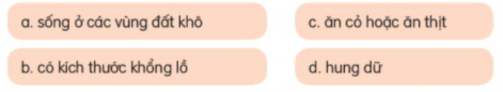
1. Bài đọc cho biết những thông tin nào về khủng long

Slide 17
2. Những bộ phận nào giúp khủng long săn mồi tốt?
Khủng long có khả năng săn mồi tốt nhờ đôi mắt tinh tường cùng cái mũi và đôi tai thính.

Slide 18
3. Nhờ đâu khủng long có khả năng tự vệ tốt?
Khủng Long có khả năng tự vệ tốt nhờ cái đầu cứng và cái đuôi dũng mãnh.

Slide 19
4. Vì sao chúng ta không thể gặp khủng long thật?
Chúng ta không thể gặp khủng long thật vì khủng long đã tuyệt chủng trước khi con người xuất hiện.

Slide 20
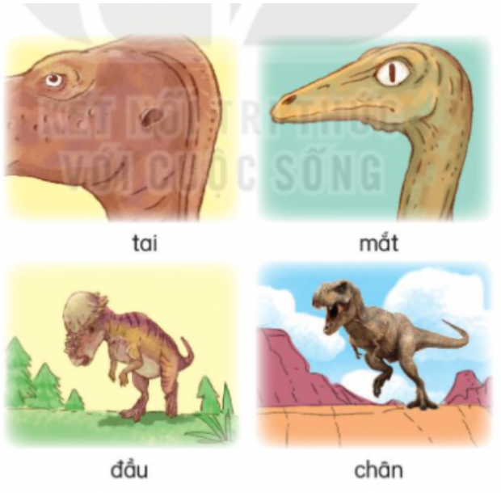
1. Tìm trong bài từ ngữ dùng để tả các bộ phận của khủng long

Slide 21
2. Hỏi - đáp về đặc điểm các bộ phận của khủng long.

Slide 22


Vận dụng:
- Nhắc học sinh hoàn thành vở bài tập.
Nhận xét tiết học.

